Slide 1
DIGITALNA ERASMUS POČETNICA
VODITELJICE RADIONICE;
Melita Povalec, prof mentor
mr.sc. Daria Stejskal, prof

Slide 2
OPĆENITO O ERASMUS + PROGRAMU
Erasmus+ najveći je program Europske unije za obrazovanje, osposobljavanje, mlade i sport te obuhvaća razdoblje od 2014. do 2020. godine.
Program nudi brojne mogućnosti za učenike, osoblje, mlade, obrazovne ustanove i organizacije uključene u neko od područja obuhvaćenih samim programom.

Slide 3
POSEBNI CILJEVI ERASMUS + PROGRAMA
unaprjeđenje ključnih kompetencija i vještina, posebno u odnosu na njihovu važnost za tržište rada poticanje poboljšanja kvalitete
izvrsnosti u inovacijama i internacionalizacije ustanova u obrazovanju i osposobljavanju promicanje europskog prostora cjeloživotnog učenja
unaprjeđenje međunarodne dimenzije obrazovanja i osposobljavanja poboljšanje podučavanja i učenja jezika te poticanje jezične raznolikosti

Slide 4
STRUTURA ERASMUS + PROGRAMA
Ključna mjera 1
KA1
Ključna mjera 2
KA2
Suradnja za inovacije i razmjena dobre prakse
Ključna mjera 3
KA3
Potpora za reformu politike
Mobilnost pojedinca

Slide 5
KLJUČNA MJERA 1. (KA1)– MOBILNOST POJEDINACA
Ovom se ključnom mjerom podupiru:
mobilnosti učenika i osoblja: prilike za studente, vježbenike i mlade ljude te profesore, nastavnike, učitelje, voditelje osposobljavanja, osobe koje rade s mladima, osoblje obrazovnih ustanova i organizacija civilnog društva da dožive iskustvo učenja i/ili rada u drugoj državi

Slide 6
KA 1: „KIDAMO”
Kreativnost, Inovativnost, Divergentnost, Aktivnost – moć Obrazovanja

Slide 7
KLJUČNA MJERA 2. (KA2) SURADNJA ZA INOVACIJE I RAZMJENA DOBRE PRAKSE
Ovom se ključnom mjerom podupiru:
transnacionalna strateška partnerstva čiji je cilj razviti inicijative posvećene jednom ili više područja obrazovanja, osposobljavanja i mladih te promicati inovacije, razmjene iskustava ¸i praktičnog znanja između različitih vrsta organizacija koje se bave obrazovanjem, osposobljavanjem i mladima ili drugim relevantnim područjima.
platforme za informatičku podršku kao što su e-Twinning

Slide 8
PICTIONARY | AKUZATIV | MUČENJE | GEOGRAFIJA
ČOVJEČE NE LJUTI SE | PRIJEDLOG | CJELOŽIVOTNO | BIOLOGIJA
GUMI GUMI | U | ŠKOLA | KEMIJA
MONOPOLY | NA | KOGNITIVNI PROCES | FIZIKA
GAMES IGRE | ZA FOR | UČENJE LEARNING | ZNANOST SCIENCE
IGRE ZA UČENJE ZNANOSTI GAMES FOR LEARNING SCIENCE
D1
A1
B1
C1
A2
B2
C2
D2
A3
B3
C3
D3
A4
B4
C4
D4
A
B
C
D
KONAČNO

Slide 9
KA 2 PARTNERSTVO ŠKOLA
TRAŽENJE PARTNERA – eTwinning platforma
https://live.etwinning.net/partnerforums
SURADNJA U PISANJU PROJEKTNE PRIJAVE – jedna od škola partnera prijavljuje svojoj Agenciji
ERASMUS TIM – učenici (motivacijska pisma, razgovor, projekt igra – bodovanje za odabir sudionika (Odbor: koordinatorica, sukoordinatorica, psihologinja, ravnateljica)
učitelji: upoznati svi s projektom na UV – u,
sažetak poslan mailom, prijave, motivacijska pisma

Slide 10
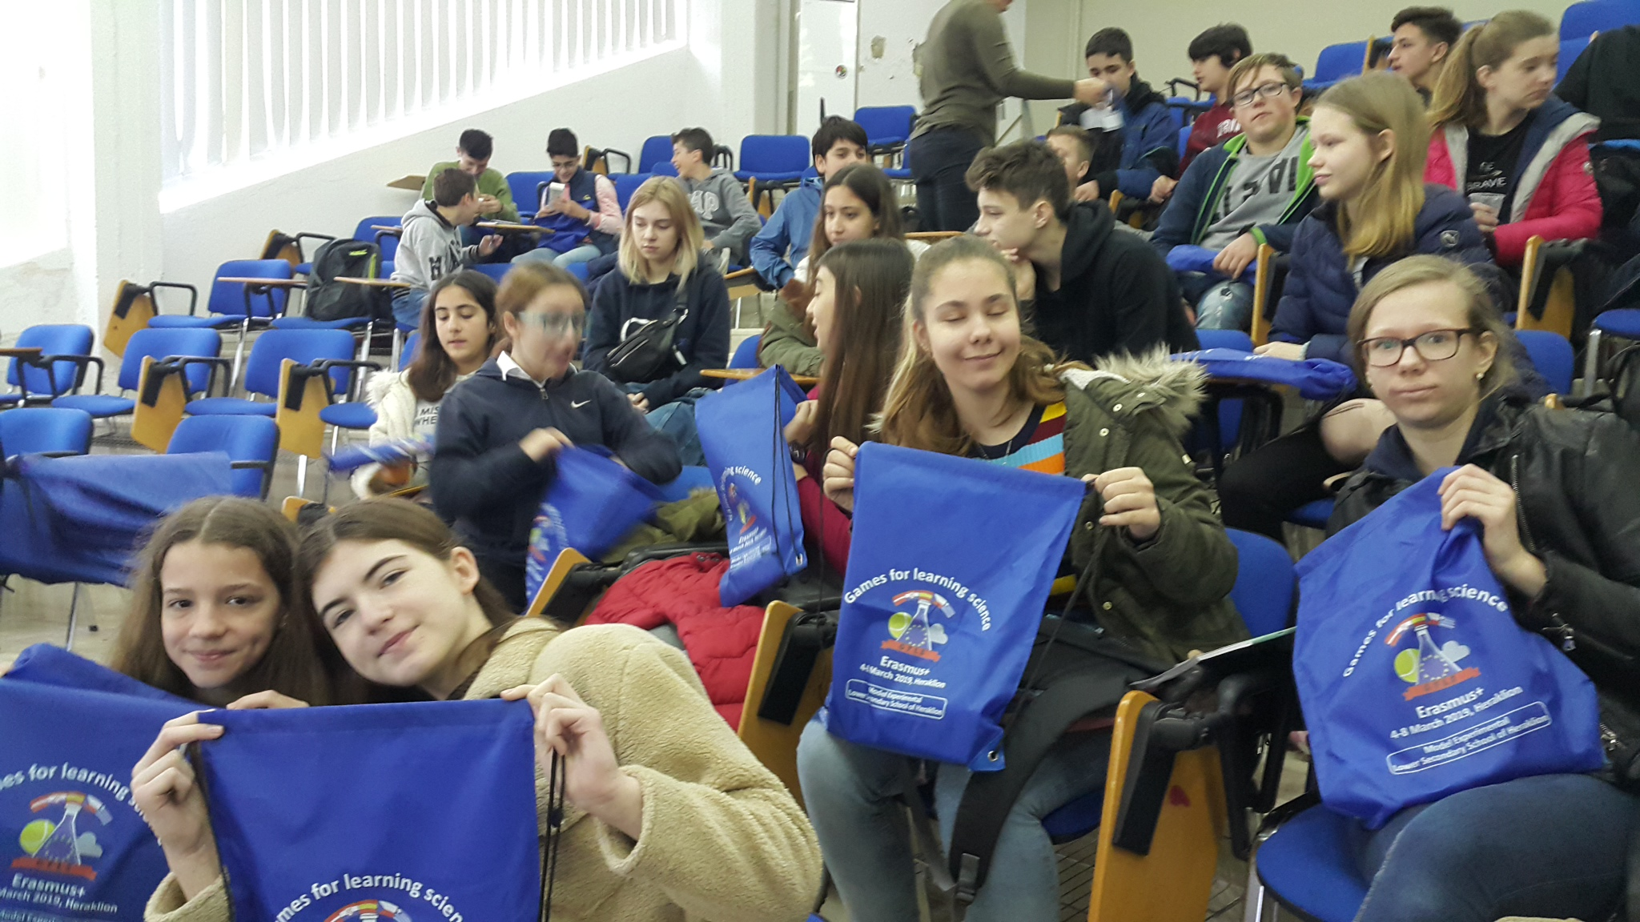
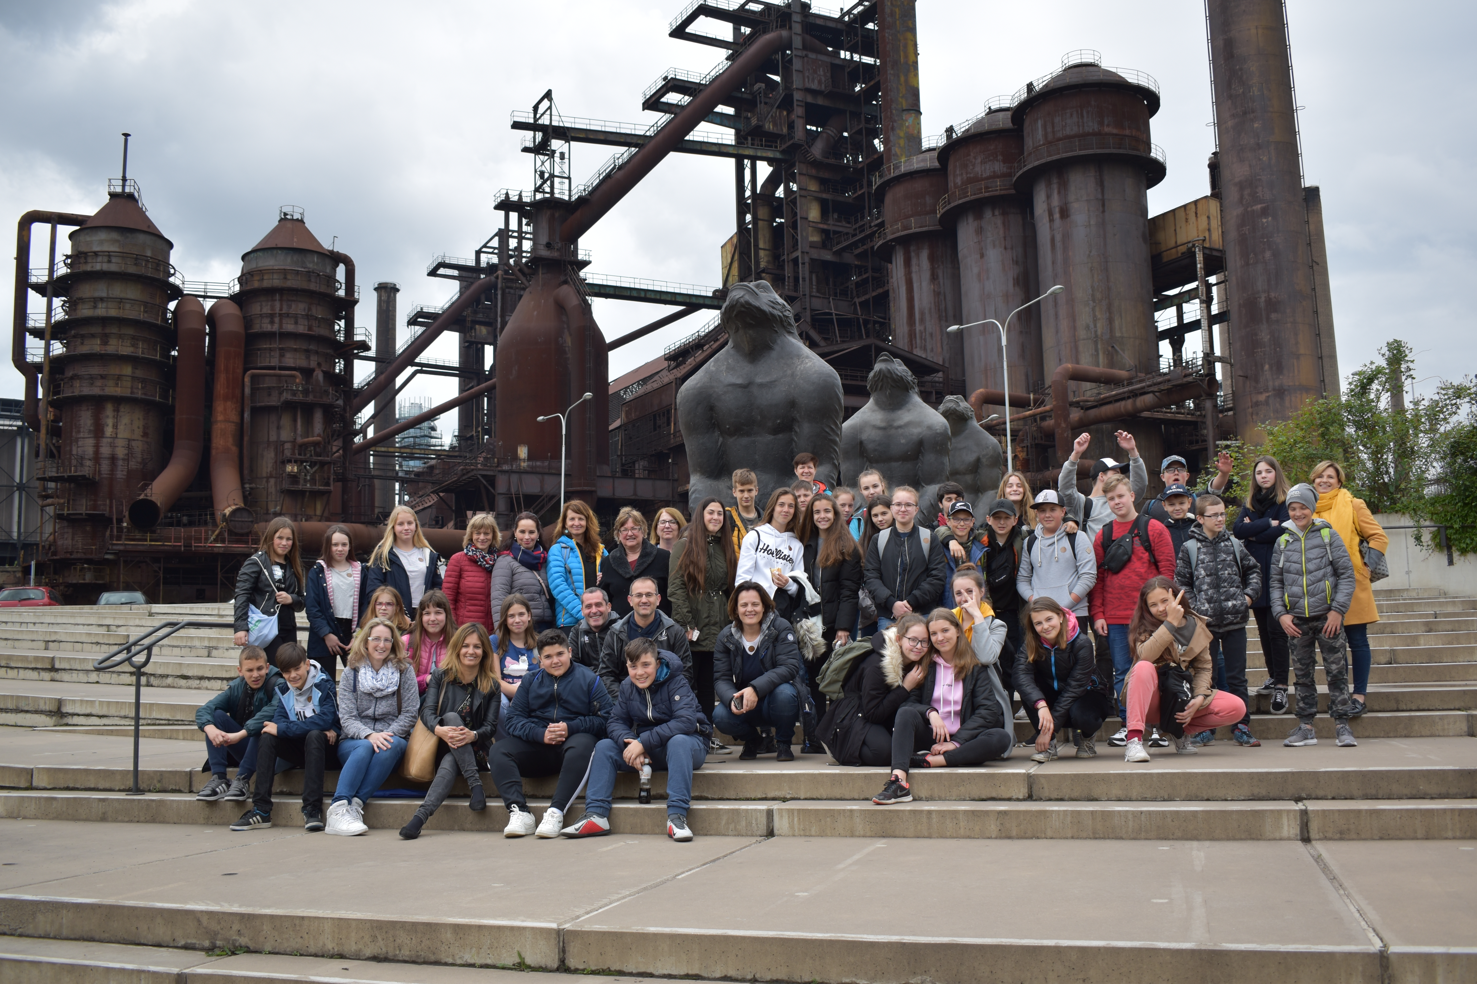
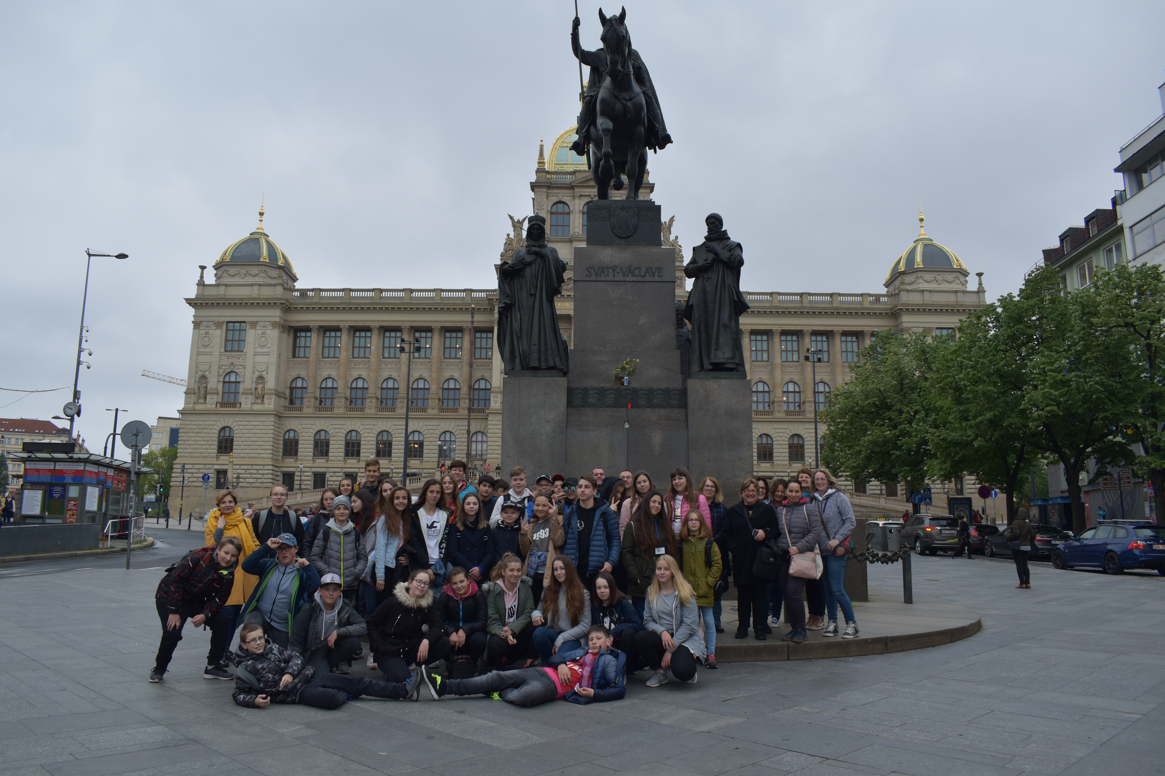
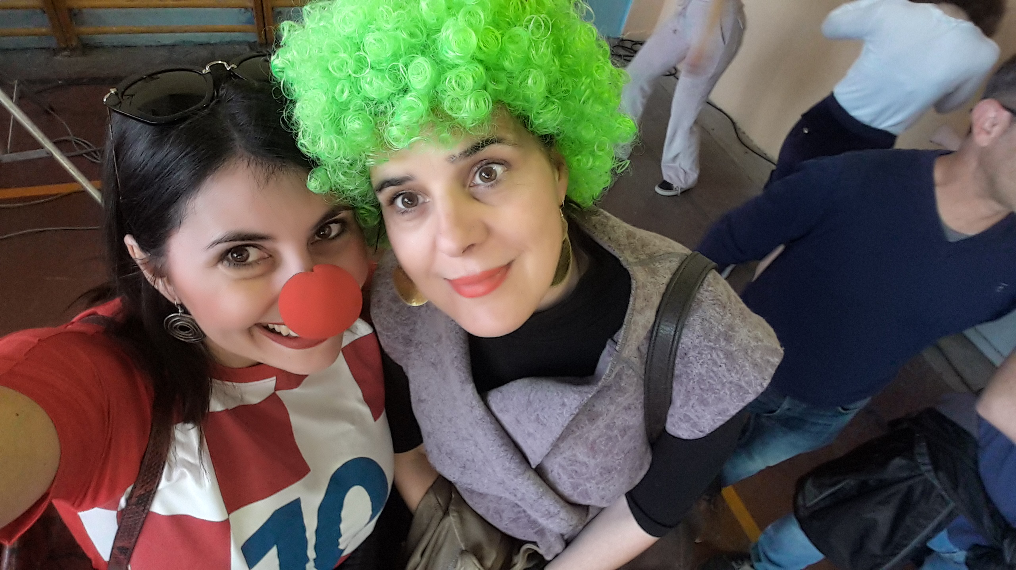
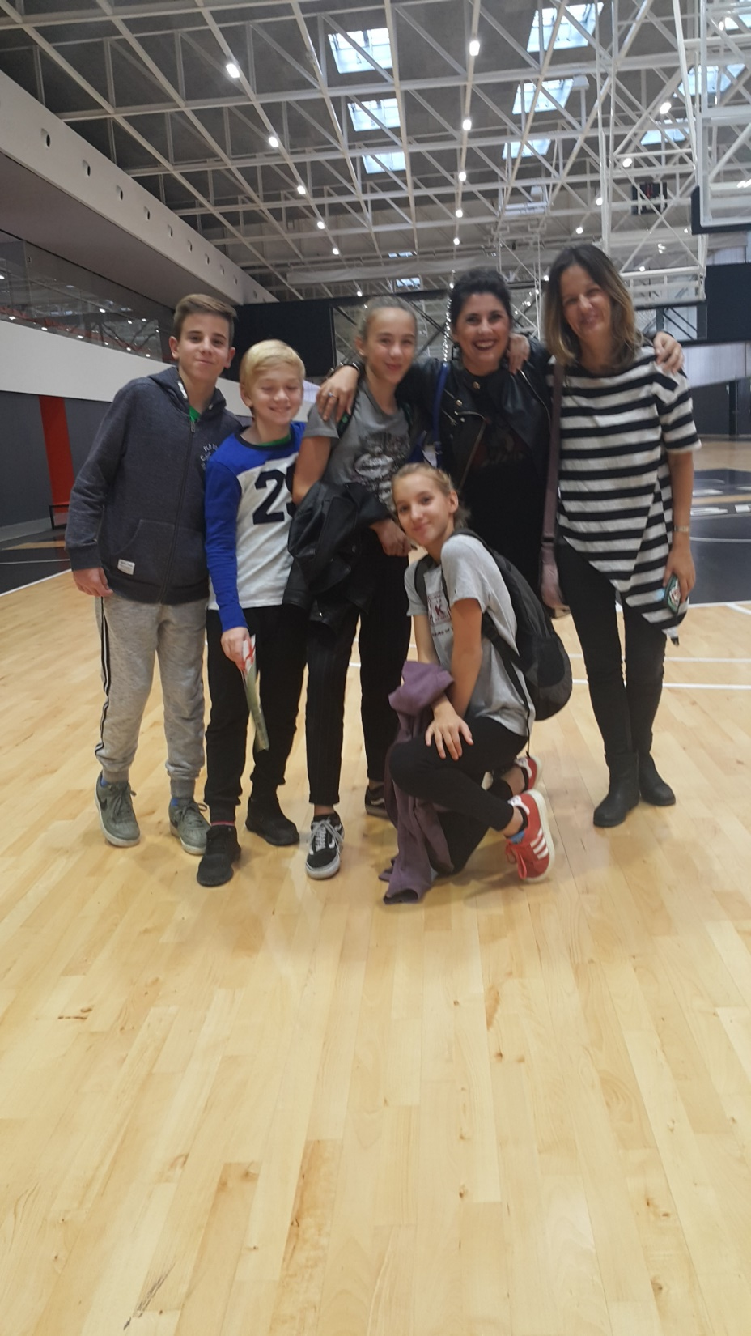
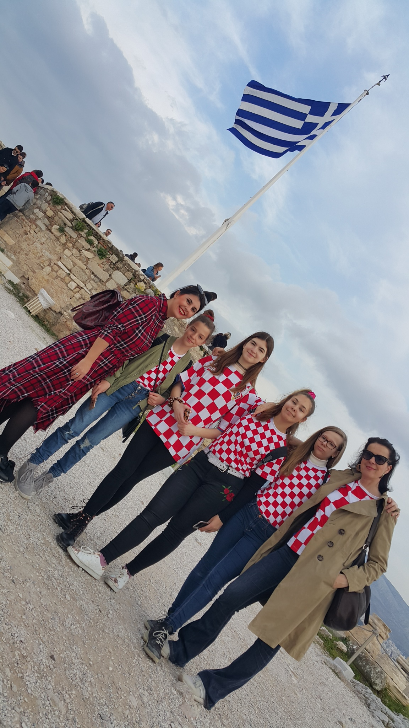
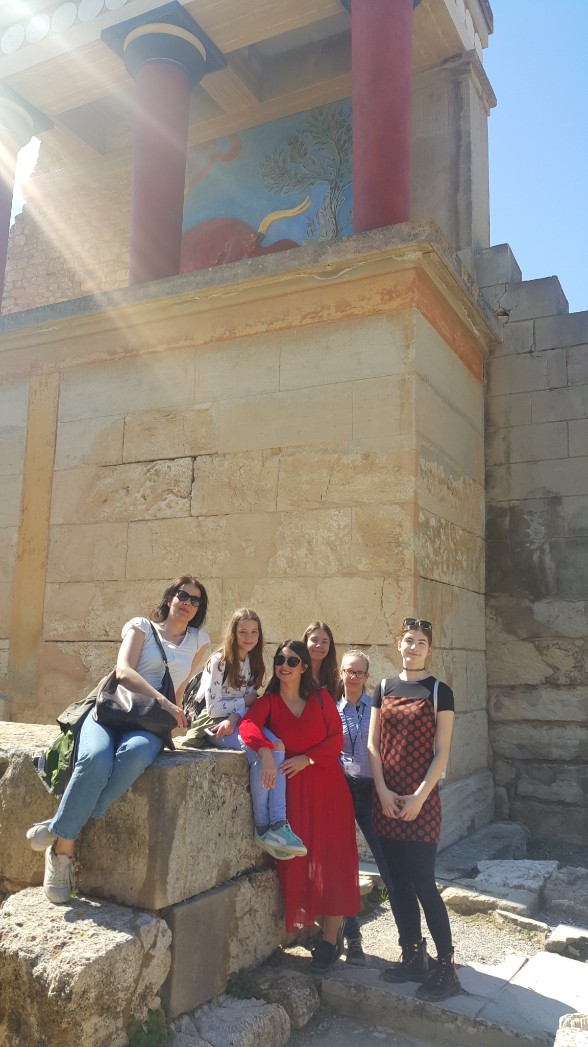
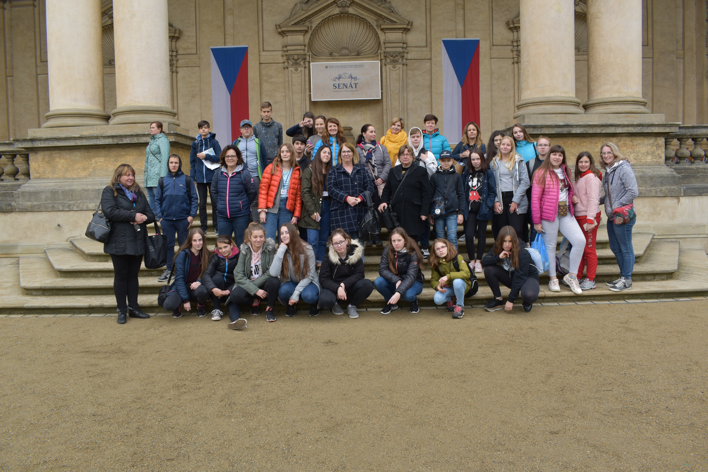
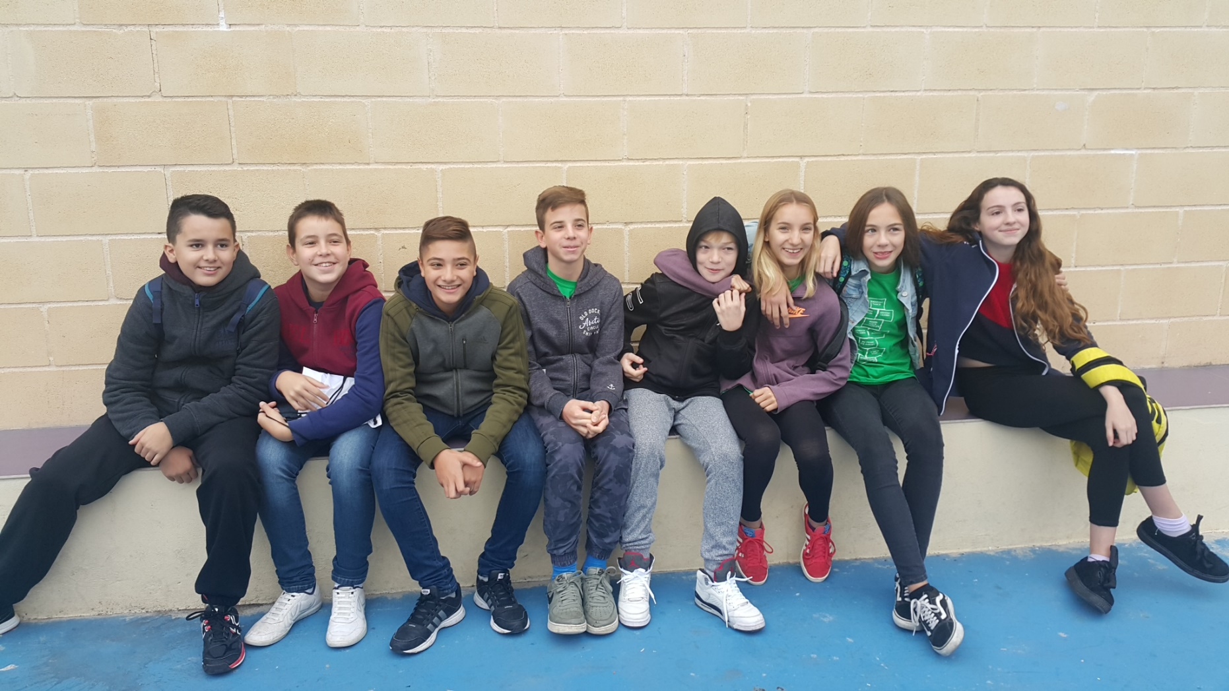
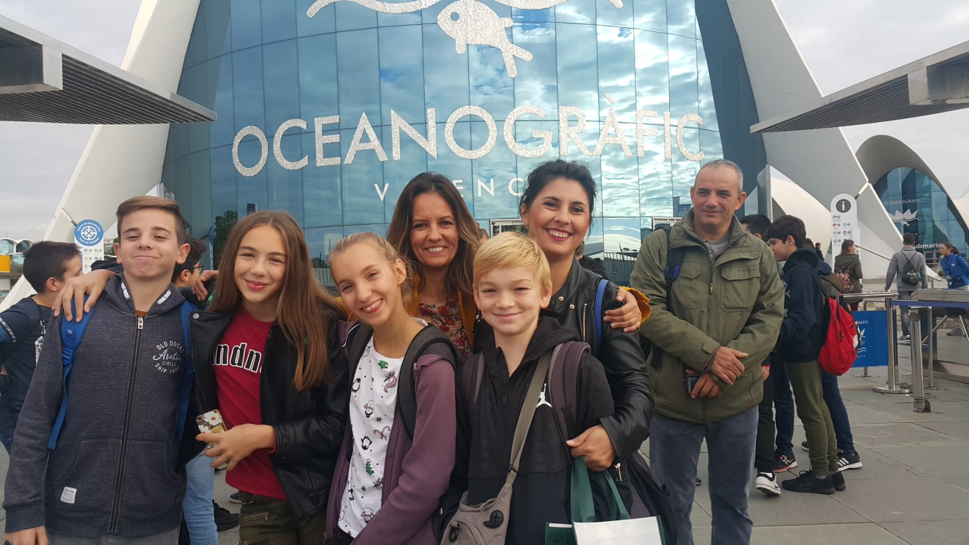
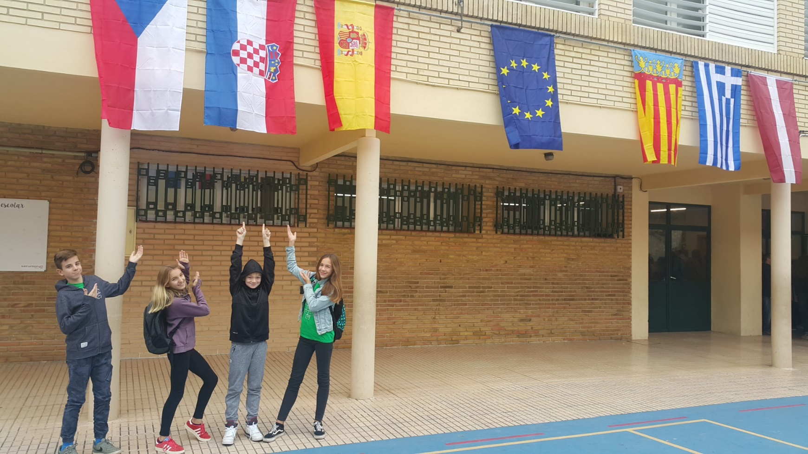
PROVEDBA PROJEKTA:
LTTA (learning, teaching, training activities)
Španjolska, Grčka, Češka, Hrvatska, Latvija

Slide 11
KLJUČNA MJERA 1 (KA1 PROJEKT)
Mobilnost osoblja u organizacijama (nestrukovnog) obrazovanja odraslih u svrhu stjecanja/usavršavanja znanja, vještina i kompetencija potrebnih za obavljanje posla u njihovim matičnim ustanovama.
OČEKIVANI ISHODI MOBILNOSTI
Direktno: Ishodi za sudionike mobilnosti
Indirektno: Ishodi za učenike
Indirektno: Ishodi za ustanovu

Slide 12
OČEKIVANI ISHODI ZA SUDIONIKE KA1
Formalno-neformalno obrazovanje / tržište rada
Mogućnosti za profesionalno napredovanje
Jezične kompetencije
Veća kvaliteta nastave i općenito bolje kompetencije
Šire razumijevanje praksi i politika obrazovanja
Aktivnije sudjelovanje u društvu
Društvena, jezična, kulturološka raznolikost
Motivacija i zadovoljstvo poslom

Slide 13
OČEKIVANI ISHODI ZA USTANOVE I UČENIKE
Povećani kapaciteti za vođenje projekata na EU/međunarodnoj razini;
Bolja sposobnost upravljanja i strategije internacionalizacije
Inovativni pristupi upravljanja ustanovom s obzirom na ciljne skupine
Atraktivniji programi za učenike
Kvalitetniji procesi priznavanja kompetencija stečenih tijekom mobilnosti
Modernije, dinamičnije i profesionalnije okruženje unutar ustanove
Integracija dobre prakse i novih metode u svakodnevne aktivnosti
Profesionalni razvoj osoblja ovisno o potrebama pojedinca i ustanove

Slide 14
KRITERIJI PRIHVATLJIVOSTI PROJEKTA
Prihvatljive aktivnosti | Mobilnosti moraju biti u skladu s potrebama osoblja ustanove . Mora biti provedena odgovarajuća selekcija i priprema sudionika te follow-up aktivnosti Ishodi učenja za sudionike moraju biti priznati . Treba biti predviđena diseminacija ishoda učenja unutar i izvan ustanove . Mobilnosti moraju biti obuhvaćene Europskim razvojnim planom ustanove
Prihvatljive organizacije sudionice | Ustanove koje pružaju opće, strukovno i tehničko obrazovanje na svim razinama (predškolsko, školsko i srednjoškolsko obrazovanje)
Trajanje projekta | 1-2 godine, Od 1 do 2 godine. Podnositelj zahtjeva mora prilikom prijave odabrati trajanje projekta s obzirom na njegov cilj i vrste aktivnosti čija se provedba planira.
Trajanje aktivnosti | Od 2 dana do 2 mjeseca, ne uključujući vrijeme putovanja.
Mjesto/a aktivnosti | Sudionici aktivnost mobilnosti moraju obavljati u inozemstvu, u drugoj zemlji sudionici programa.
Kome i kada predati zahtjev | Nacionalnoj agenciji (AMPE), na njihovim stranicama su objavljeni rokovi predaje

Slide 15
KRITERIJI ZA DODJELU SREDSTAVA
Relevantnost projekta (najviše 30 bodova) | Relevantnost prijedloga za ciljeve aktivnosti. Stupanj do kojeg je prijedlog primjeren za: proizvodnju visokokvalitetnih ishoda učenja za sudionike i jačanje kapaciteta i međunarodnog dosega organizacija sudionica.
Kvaliteta plana i provedbe projekta (najviše 40 bodova) | Jasnoća, potpunost i kvaliteta svih faza predloženog projekta (priprema, provedba aktivnosti mobilnosti i praćenje) - usklađenost između ciljeva projekta i predloženih aktivnosti - kvaliteta Europskog razvojnog plana organizacije podnositeljice - kvaliteta praktičnih rješenja, načina upravljanja i potpore - kvaliteta pripreme koja je osigurana sudionicima - kvaliteta rješenja za priznavanje i vrednovanje ishoda učenja sudionika te dosljedna uporaba europskih alata za transparentnost i priznavanje - primjerenost mjera za odabir i/ili uključivanje sudionika u aktivnosti mobilnost
Učinak i širenje (najviše 30 bodova) | Kvaliteta mjera za ocjenjivanje ishoda projekta - mogući učinak projekta: na sudionike i organizacije, sudionike za vrijeme i nakon trajanja projekta. - učinak na lokalnoj, nacionalnoj i europskoj razini
Maksimalan broj bodova: 100, bodovni prag: 60 bodova. U svakom od kriterija potrebno ostvariti minimalno polovicu od maksimalnog iznosa.

Slide 16
MOBILNOSTI UČITELJA
PROMATRANJE NA RADNOM MJESTU (JOB SHADOWING)
Osoblje iz organizacije pošiljateljice promatra rad kolege na sličnom radnom mjestu u relevantnoj partnerskoj organizaciji.
POHAĐANJE STRUKTURIRANIH TEČAJEVA ILI OSPOSOBLJAVANJA
Osoblje iz organizacije pošiljateljice stručno se usavršava u inozemstvu.
PROVOĐENJE AKTIVNOSTI PODUČAVANJA ILI OSPOSOBLJAVANJA
Osoblje iz organizacije pošiljateljice podučava ili vodi osposobljavanje.

Slide 17
PRAVILA FINANCIRANJA
budžet
Evaluacija kvalitete prijave
Projekti s najvišim bodovima za kvalitetu

Slide 18
VRSTE TROŠKOVA MOBILNOSTI
TROŠAK PUTA
SVRHA: put od mjesta boravišta sudionika do odredišta mobilnosti u inozemstvu i nazad
VRSTA; paušalni trošak na osnovi putne udaljenosti i jediničnog troška
POJEDINAČNA POTPORA (DNEVNICE)
SVRHA: smještaj, obroci, lokalni prijevoz, kulturne aktivnosti, džeparac…
VRSTA: paušalni iznos - ovisno o destinaciji i trajanju
TROŠKOVI KOTIZACIJE
SVRHA; plaćanje tečaja
VRSTA: paušalni iznos - najviše 700€ po sudioniku, 70€ po danu tečaja

Slide 19
PROJEKTNI CIKLUS
RASPISIVANJE NATJEČAJA
ZAVRŠNA ISPLATA
PRIJAVE PROJEKATA
ZAVRŠNO IZVJEŠĆE
ODABIR PROJEKATA
ZAVRŠETAK PROJEKTA
ODLUKA O DODJELI FINANCIJSKE POTPORE
PROVEDBA PROJEKTA
POTPISIVANJE UGOVORA
ISPLATA PREDUJMA 80%

Slide 20
AKTIVNOST ≠ MOBILNOST
AKTIVNOSTI
Sve aktivnosti unutar projektnog ciklusa
Trajanje projekta 1-2 godine
MOBILNOSTI
Vrijeme provedeno na tečaju (datum polaska i dolaska)
Fleksibilno unutar datuma aktivnosti

Slide 21
FAZE PROVEDBE PROJEKTA
1. PRIPREMA MOBILNOSTI
2. PROVEDBA MOBILNOSTI
3. PRAĆENJE PROVEDBE MOBILNOSTI

Slide 22
PRIPREMA MOBILNOSTI
INFORMIRANJE SUDIONIKA
informiranje potencijalnih sudionika o mogućnosti sudjelovanja na mobilnosti, informiranje treba biti dostupno svima
ODABIR SUDIONIKA
objektivno, transparentno, prema prijavi,
OSNIVANJE PROJEKTNOG TIMA
koordinator i suradnici
podjela rada - osnivanje timova, dogovor oko načina komuniciranja, raspored radnih sastanaka, jezična /kulturološka/stručna priprema sudionika
prevencija sukoba interesa, zaštita osobnih podataka (šifre sudionika)

Slide 23
ISHODI UČENJA ZA POLAZNIKE RADIONICE
Sudionici radionice će moći:
provesti analizu potreba svoje škole i zajednice
prepoznati etape pripreme i provedbe projekta
primijeniti primjereni digitalni alat za određenu aktivnost
primijeniti alate za suradnju sa svojim timom
primijeniti pretraživanje edukacija i njihovu integraciju u nastavu i školski kurikulum
provesti evaluaciju korištenjem digitalnih alata
primijeniti digitalne alate u procesu diseminacije

Slide 24
HODOGRAM AKTIVNOSTI
Strateški okvir- identifikacija strateških dokumenata koji su nam važni za projekt
SWOT/KREDA analiza- za zaposlenike, za učenike i za sudionike mobilnosti
Identifikacija problema i potreba (problemsko stablo)
Zrcaljenje problemskog stabla u stablo ciljeva (opći cilj i specifični ciljevi)
Razrada aktivnosti prema ciljevima
Očekivani rezultati-ishodi
Traženje tečajeva- prema zadanim ciljevima
Diseminacija
Evaluacija

Slide 25
RADIONICA
UPUTE
polaznici radionice bi trebali imati osnovna digitalna znanja u korištenju digitalnih alata
sudionici bi na svojim mobilnim uređajima trebali imati aplikaciju QR čitač koda
Trajanje radionice; 70 min,
rad u skupinama 50 min, izvještaji i evaluacija 20 min
AKTIVNOSTI U RADIONICI
Podjela u 5 skupina po bojama koje su sudionici skenirali QR kodom
Rad u skupini; svaka skupina će raditi na jednom dijelu pripreme i provedbe
Kratka prezentacija uradaka i postavljanje na Edmodo platformu

Slide 26
Projektni zadaci po skupinama (timovima)
1. skupina: SWOT analiza - za roditelje, učenike i djelatnike, digitalni alati: Microsoft Office 365 Forms, Mentimetar
2. skupina; PROBLEMSKO STABLO I STABLO CILJEVA
digitalni alati: Mindomo, Linoit, Coogle
3. skupina: PRONALAZAK I PRIPREMA TEČAJEVA - (SEG, eTwinning platforme), Erasmus kalkulator udaljenosti i primjena naučenog u nastavi i školskom kurikulumu, digitalni alati: Office 365, TinyURL
4. skupina: DISEMINACIJA- izrada materijala, digitalni alati: Kizoa, Kapwing, Canva, StoryJumper, SurveyLegend, QR kodovi
5. skupina; EVALUACIJA- evaluacijski obrasci za učitelje sudionike mobilnosti i ostale djelatnike, digitalni alati: Kahoot, Microsoft Office 365 Forms, Mentimeter

Slide 27
SKUPINA 1 ANALIZA POTREBA
JAKE STRANE
SLABE STRANE
Pripremiti upitnike u Office 365 Forms za roditelje, djelatnike i učenike
Pripremiti upitnike u alatu Mentimeter
PRILIKE
UGROZE

Slide 28
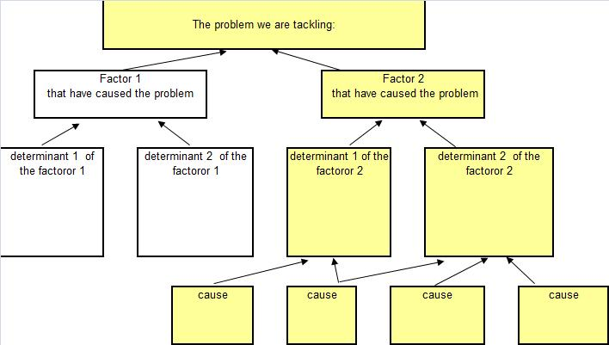
SKUPINA 2 PROBLEMSKO STABLO I STABLO CILJEVA
Alati Linoit, Mindomo, Coogle
Izraditi problemsko stablo i stablo ciljeva
Odrediti glavni cilj i specifične ciljeve

Slide 29
SKUPINA 3 STRUKTURIRANI TEČAJEVI TEMA: Unapređenje metoda rada
PRIPREMA MOBILNOSTI
Pretražiti SEG i eTwinning platformu, Internet tražilice
Alati: Office 365 Word – zajedničko uređivanje, TinyURL
Kalkulator udaljenosti Erasmus+ https://ec.europa.eu/programmes/erasmus-plus/resources/distance-calculator_en
Tablica s podacima:
Naziv tečaja, mjesto, udaljenost, pojedinačne potpore, ishodi tečaja, implementacija u školski kurikulum

Slide 30
IZRAČUN TROŠKOVA MOBILNOSTI
TROŠAK PUTA
POJEDINAČNE POTPORE (DNEVNICE)
Temelji se na udaljenosti po sudioniku. Udaljenost se računa pomoću Europskog kalkulatora za izračun udaljenosti - www.mobilnost.hr
100-499 km=180 EUR po sudioniku
500-1999 km=275 EUR po sudionku
2000-2999 km=360 EUR po sudioniku
3000-3999 km=530 EUR po sudioniku
4000-7999 km=820 EUR po sudioniku
8000 km=1100 EUR po sudioniku
Ovisno o skupini zemalja Organizacija primatelj Financijska potpora - po danu (HR)
1. grupa; Danska, Irska, Nizozemska, Švedska, Ujedinjeno Kraljevstvo, 144 eura
2. grupa; Belgija, Bugarska, Češka, Grčka, Francuska, Italija, Cipar, Luksemburg, Mađarska, Austrija, Poljska, Rumunjska, Finska, Island, Lihtenštajn, Norveška, Turska, 126 eura
3. grupa Njemačka, Španjolska, Latvija, Malta, Portugal, Slovačka, Makedonija, 108 eura
4. grupa Estonija, Hrvatska, Litva, Slovenija, 90 eura

Slide 31
SKUPINA 4 EVALUACIJA TEMA: Unapređenje metoda rada
Alati: Kahoot, Office 365 Forms, SurveyLegend
Izraditi evaluacijske upitnike za učitelje i učenike sudionike mobilnosti
Izraditi evaluacijske upitnike za roditelje domaćine i roditelje učenika sudionika mobilnosti

Slide 32
SKUPINA 5 DISEMINACIJA TEMA: Unapređenje metoda rada
Alati: StoryJumper, Kizoa, Kapwing, Canva
Izraditi materijale za diseminaciju na webu projekta ili facebook stranici
Izraditi materijale za domaćinstvo npr.postere u Canva alatu
Potrebni materijali na linku OneDrive

Slide 33
Evaluacija radionice
predstavnik svake skupine će prezentirati uradak
nakon prezentacije polaznici će postaviti svoje uratke na Edmodo platformu

Slide 35
HVALA NA POZORNOSTI
KONTAKTI:
daria.stejskal@skole.hr
melita.matan@skole.hr

